Slide 1
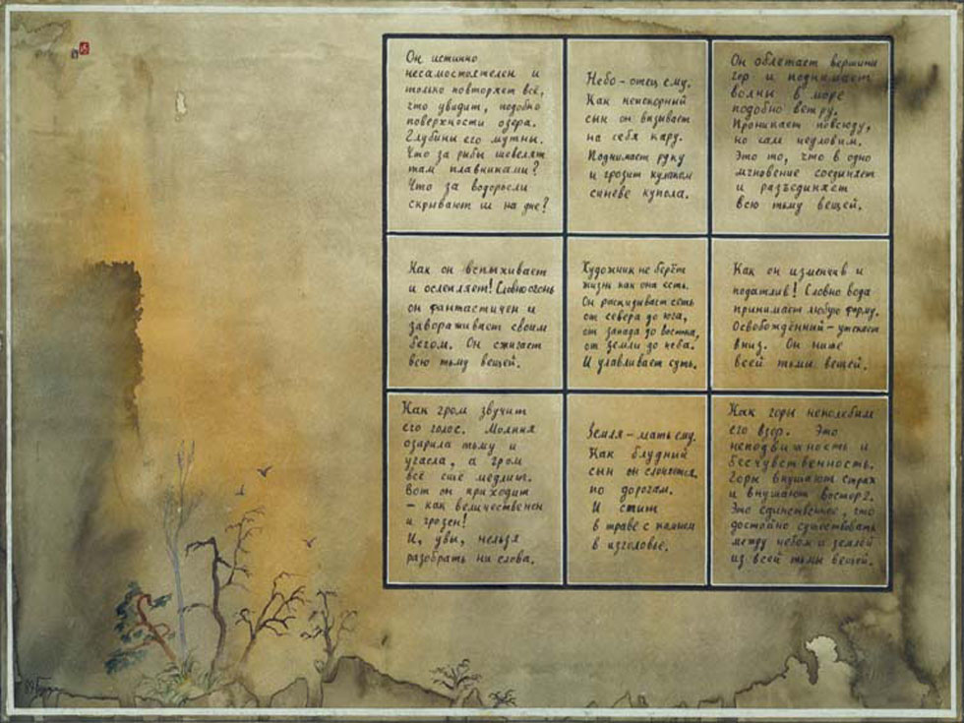
Игорь Борисович Бурдонов
Александр Сергеевич Косачев
Тестирование системы автоматов с буферизацией сообщений
Институт Системного Программирования РАН

Slide 2
Постановка задачи:
тестирование составных систем
Большинство сложных, особенно распределённых, систем представляет собой набор взаимодействующих компонентов.
В этом докладе компоненты моделируются конечными автоматами, а взаимодействие – обменом сообщениями между автоматами.
И.Б.Бурдонов, А.С.Косачев. ИСП РАН. Тестирование системы автоматов с буферизацией сообщений
(21)

Slide 3
Граф связей
0
0
окружение
i
i-ая вершина с автоматом
4
внутренняя дуга
1
2
внешняя входящая дуга
3
внешняя выходящая дуга
Гипотеза о связях: граф связей системы совпадает с заданным.
И.Б.Бурдонов, А.С.Косачев. ИСП РАН. Тестирование системы автоматов с буферизацией сообщений
(21)

Slide 4
Три составляющих тестирования
Управление: тест подменяет собой окружение, т.е. управление сводится к выдаче сообщений по внешним входящим дугам и приёму сообщений с внешних выходящих дуг.
Наблюдение: мы можем наблюдать как состояния автоматов, так и сообщения, передаваемые по дугам графа связей.
Критерий правильности: если известны графы переходов всех компонентов системы, то по спецификации можно вынести однозначный вердикт: правильная система или нет.
И.Б.Бурдонов, А.С.Косачев. ИСП РАН. Тестирование системы автоматов с буферизацией сообщений
(21)

Slide 5
Цель тестирования и гипотеза о связях
Цель тестирования (если гипотеза о связях верна): покрытие
всех достижимых переходов всех автоматов системы.
Время тестирования композиционного автомата системы
≥ числа состояний системы, которое ≥ произведения n₁n₂…n_{k},
где n_{i} – число состояний i-го автомата.
Если верна гипотеза о связях, то для покрытия всех переходов
всех компонентов может быть достаточно суммы n₁+n₂+…+n_{k}.
Если n=n₁=n₂=…=n_{k}, то для фиксированного k имеем
экспоненциальный выигрыш во времени: n^{k} и nk.
И.Б.Бурдонов, А.С.Косачев. ИСП РАН. Тестирование системы автоматов с буферизацией сообщений
(21)

Slide 6
Граф связей
Алфавит пометок на дугах Z (для различения кратных дуг).
Граф G = (V, Z, E), где
V = {0,1,...,k} – конечное множество вершин, E ⊆ (V×Z×V) \ ({0}×Z×{0}) – конечное множество дуг
(у окружения 0 нет дуг-петель),
дуга (v,z,w) – начало v, пометка z и конец w,
(0,z,w) – внешняя входящая дуга, (v,z,0) – внешняя выходящая дуга.
I_{v} = {(a,z,v)|(a,z,v)∈E} – множество входящих дуг вершины v,
J_{v} = {(v,z,b)|(v,z,b)∈E} – множество выходящих дуг вершины v.
E \ (I₀ ∪ J₀) = множество внутренних дуг.
И.Б.Бурдонов, А.С.Косачев. ИСП РАН. Тестирование системы автоматов с буферизацией сообщений
(21)

Slide 7
Дуга
Дуга – это очередь сообщений длины 1.
Если дуга пуста, т.е. на ней нет сообщений,
с неё нельзя принять сообщение,
но по ней можно выдать сообщение.
Если дуга не пуста, т.е. на ней есть сообщение,
с неё можно принять это сообщение,
но по ней нельзя выдать сообщение.
И.Б.Бурдонов, А.С.Косачев. ИСП РАН. Тестирование системы автоматов с буферизацией сообщений
(21)

Slide 8
Автомат
Автомат – это набор (X, Y, S, T, s₀), где
X – множество стимулов (входных символов),
Y – множество реакций (выходных символов),
S – конечное множество состояний автомата,
T ⊆ S×X×Y×S – конечное множество переходов автомата,
s₀ ∈ S – начальное состояние.
Обозначим: s⎯?x!y→t  (s,x,y,t)∈T, s⎯?x!y→  ∃t (s,x,y,t)∈T.
s – пресостояние перехода, t – постсостояние перехода.
И.Б.Бурдонов, А.С.Косачев. ИСП РАН. Тестирование системы автоматов с буферизацией сообщений
(21)

Slide 9
Автомат в вершине
M – конечное множество сообщений.
Автомат в вершине v – это автомат (X_{v} , Y_{v} , S_{v} , T_{v} , s_{v0}), где
X_{v} = { x |∃f∈M ^{Iv} x ⊆ f, Y_{v} = { y |∃f∈M^{Jv} y ⊆ f }.
Стимул автомата в вершине v – это частично определённое отображение x:I_{v}→M, которое каждой входящей дуге i∈Dom(x) ставит в соответствие сообщение x(i), принимаемое по этой дуге.
Реакция автомата в вершине v– это частично определённое отображение y:J_{v}→M, которое каждой выходящей дуге j∈Dom(y) ставит в соответствие сообщение y(j), выдаваемое по этой дуге.
И.Б.Бурдонов, А.С.Косачев. ИСП РАН. Тестирование системы автоматов с буферизацией сообщений
(21)

Slide 10
Условие выполнения перехода
Частично-определённые отображения x_{v}#:I_{v}→M и y_{v}#:J_{v}→M
задают состояния входящих и выходящих дуг вершины v.
Отображение x_{v}# каждой непустой входящей дуге i∈I_{v} ставит в соответствие сообщение m∈M, находящееся на этой дуге.
Отображение y_{v}# каждой непустой выходящей дуге j∈J_{v} ставит в соответствие сообщение m∈M, находящееся на этой дуге.
Множества потенциальных стимулов и потенциальных реакций:
X_{v}# = { x:I_{v}→M | Dom(x) ⊆ Dom(x_{v}#) & ∀i∈Dom(x) x(i)=x_{v}#(i) },
Y_{v}# = { y:J_{v}→M | Dom(y) ∩ Dom(y_{v}#) = ∅ }.
Условие выполнения перехода s⎯?x!y→t : x∈X_{v}# & y∈Y_{v}#.
И.Б.Бурдонов, А.С.Косачев. ИСП РАН. Тестирование системы автоматов с буферизацией сообщений
(21)

Slide 11
Детерминированный автомат
1) Пресостояние и стимул однозначно определяют реакцию и постсостояние перехода:
∀s,x,x`,y,y`,t,t` ( s⎯?x!y→t & s⎯?x!y`→t` ⇒ y=y` & t=t` ).
2) Из одного пресостояния нет переходов по разным совместимым стимулам:
∀s,x,x`,y,y` ( x≠x` & x≈x` ⇒ ¬(s⎯?x!y→ & s⎯?x`!y`→) ),
где x≈x`  ∀i∈Dom(x)∩Dom(x`) x(i) = x`(i).
Если выполнены оба требования детерминизма, то для вершины v состояние автомата s_{v} и состояния входящих дуг x_{v}# и выходящих дуг y_{v}# однозначно определяют, выполняет ли автомат какой-либо переход, и, если выполняет, то сам переход, т.е. принимаемый стимул x_{v}, выдаваемую реакцию y_{v} и постсостояние t_{v}.
И.Б.Бурдонов, А.С.Косачев. ИСП РАН. Тестирование системы автоматов с буферизацией сообщений
(21)

Slide 12
Композиция системы (1)
Состояние системы s = (s₁, s₂, ..., s_{k}, D),
где D:E→M – частично-определённое отображение, которое для
каждой непустой дуги указывает находящееся на ней сообщение.
Начальное состояние s₀ = (s₁₀, s₂₀, ..., s_{k0}, ∅).
Синхронный режим работы: за 1 такт каждый автомат,
который может выполнить переход, выполняет его.
И.Б.Бурдонов, А.С.Косачев. ИСП РАН. Тестирование системы автоматов с буферизацией сообщений
(21)

Slide 13
Композиция системы (2)
Состояние системы s = (s₁, s₂, ..., s_{k}, D).
Стимул x:I₀M допустим, если Dom(x)∩Dom(D)=∅.
Реакция y:O₀M допустима, если y ⊆ D.
Переход по допустимым x и y: s⎯?x!y→t, где t = (t₁,t₂,...,t_{k},D^).
Для v=1..k состояние s однозначно определяет s_{v}, x_{v}# и y_{v}#, что
однозначно определяет s_{v}, x_{v}, y_{v} и t_{v}.
Далее x, y, D и x_{v}, y_{v} для всех v однозначно определяют
D^ = (D ∪ x ∪ y₁ ∪ ... ∪ y_{k}) \ (y ∪ x₁ ∪ ... ∪ x_{k}).
И.Б.Бурдонов, А.С.Косачев. ИСП РАН. Тестирование системы автоматов с буферизацией сообщений
(21)

Slide 14
Композиция системы (3)
Замечание 1: Автомат системы не есть «автомат в вершине».
Автомат системы нельзя использовать
как компонент более сложной системы.
Замечание 2: Тройка (s,x,y) однозначно определяет t.
Такую систему будем называть детерминированной.
Формально, это наблюдаемый недетерминизм.
Композиция системы и теста будет детерминированной.
Замечание 3: Приём тестом реакции от системы как дополнительное тестовое воздействие на систему.
Наблюдаемый недетерминизм кажущийся.
И.Б.Бурдонов, А.С.Косачев. ИСП РАН. Тестирование системы автоматов с буферизацией сообщений
(21)

Slide 15
Тест
Композиция системы и теста: s⎯?x!y→t & s`⎯?y!x→t`  ss`⎯→tt`
x – допустимый стимул,
y – допустимая реакция.
Тест детерминирован, если в каждом состоянии s` не более одного
перехода по паре ?y!x.
Композиция детерминированных системы и теста детерминирована:
в каждом состоянии не более одного перехода.
Тестовая последовательность (x₁,y₁),...,(x_{n},y_{n}).
В системе маршрут: s₀⎯?x₁!y₁→s₁⎯...→s_{n‑1}⎯?x_{n}!y_{n}→s_{n}
В тесте маршрут: s`₀⎯?y₁!x₁→s`₁⎯...→s`_{n-1}⎯?y_{n}!x_{n}→s`_{n}
Детерминированный тест состоит из одного такого маршрута.
система
тест
И.Б.Бурдонов, А.С.Косачев. ИСП РАН. Тестирование системы автоматов с буферизацией сообщений
(21)

Slide 16
Тестовые проверки
На каждом такте проверяется постсостояние системы.
Если система детерминирована, постсостояние однозначно определяется тестовой последовательностью.
Для каждого автомата в системе проверяется:
– постсостояние,
– приём стимула (с каких дуг приняты сообщения),
– выдача реакции (на какие дуги какие выданы сообщения).
И.Б.Бурдонов, А.С.Косачев. ИСП РАН. Тестирование системы автоматов с буферизацией сообщений
(21)

Slide 17
Покрытие переходов. Прогон теста. Полнота.
Прогон теста T_{i} покрывает множество P_{i} переходов компонентов.
В детерминированной системе это множество одно и то же при разных прогонах данного теста (с рестартом между прогонами), поэтому тест достаточно прогонять один раз.
Конечные наборы тестов. После прогона теста – рестарт системы и прогон следующего теста из набора.
Набор тестов T покрывает множество переходов ∪{ P_{i} | T_{i}∈T}.
Набор тестов для компонентов системы полный, если он покрывает все переходы всех компонентов, достижимые при работе компонентов в системе.
И.Б.Бурдонов, А.С.Косачев. ИСП РАН. Тестирование системы автоматов с буферизацией сообщений
(21)

Slide 18
Алгоритм фильтрации
Система автоматов вполне определена: в каждом состоянии есть переход по каждой паре допустимых стимула и реакции.
Ошибка = неверное постсостояние системы при переходе по допустимому стимулу и допустимой реакции.
Генерируем полный набор тестов для композиционного автомата системы и применяем процедуру фильтрации:
1. i:=1, T:=∅, P:= множество всех переходов всех компонентов.
2. Генерируем i-ый тест T_{i}. Вычисляем P_{i}.
Если P_{i}∩P≠∅, то T := T ∪ {T_{i}} и P := P \ P_{i}.
3. Если не все тесты сгенерированы, то i:=i+1 и п.2.
Иначе T – полный набор тестов для компонентов системы,
P – множество недостижимых переходов.
И.Б.Бурдонов, А.С.Косачев. ИСП РАН. Тестирование системы автоматов с буферизацией сообщений
(21)

Slide 19
Пример
окружение
M = {1}
b₁
b₂
b₃
b_{k}
a₁
a₂
a₃
a₄
a_{k}
a_{k+1}
граф
связей
1
2
3
...
k
?(a_{i},1)!(a_{i+1},1)
граф
переходов
автомата i
?(a_{i},1)!∅
?(a_{i},1)!∅
?(a_{i},1)!∅
?(a_{i},1)!∅
n_{i}-1
0
1
2
...
?(b_{i},1)!(a_{i+1},1)
Число состояний системы ≥ n₁ n₂…n_{k}.
Все переходы всех автоматов можно покрыть за O(n₁+n₂+…+n_{k}).
Если n=n₁=n₂=…=n_{k}, то имеем Ω(n^{k}) и O(nk).
И.Б.Бурдонов, А.С.Косачев. ИСП РАН. Тестирование системы автоматов с буферизацией сообщений
(21)

Slide 20
Недостатки и нерешённые проблемы
Композиционный автомат системы нельзя использовать как компонент более сложной системы.
Дуга – очередь длины 1. Очереди другой длины, очереди с приоритетами, стек и более общие модели буферизации.
Автомат в вершине не моделирует условный приём и условную выдачу сообщений (например, приём по приоритету, выдача части сообщений, и др.).
Фильтрация не даёт оптимальный полный набор тестов.
Недетерминированные автоматы.
Другие конформности.
И.Б.Бурдонов, А.С.Косачев. ИСП РАН. Тестирование системы автоматов с буферизацией сообщений
(21)

Slide 21
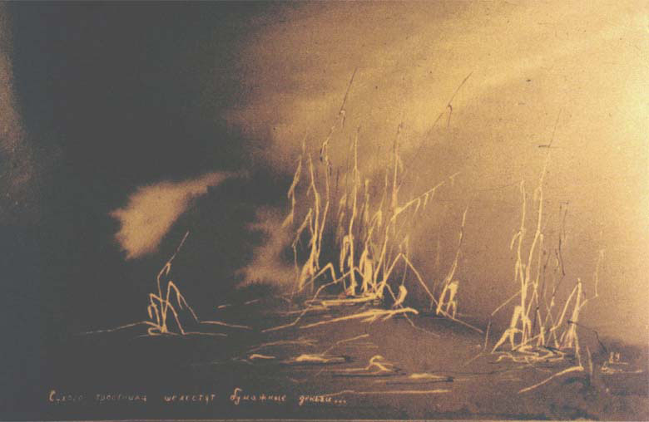
Тестирование системы автоматов с буферизацией сообщений
Спасибо за внимание!
Игорь Борисович Бурдонов & Александр Сергеевич Косачев, ИСП РАН

